Slide 1
3.5 燃料电池
所谓燃料电池（FC, Fuel Cell），是由燃料（氢、烃、甲醇等）、氧化剂（纯氧、净化空气、H₂O₂等）、电极和电解质组成。利用燃料和氧化剂之间的氧化-还原反应，可以从化学能直接产生电能。
燃料电池与一般电池不同，它所需的电极活性物质并不存在于电池内部，而是全部由电池外部供给的。原则上只要不断供给化学原料，燃料电池就能不断工作。所以又叫“连续电池”。

Slide 2

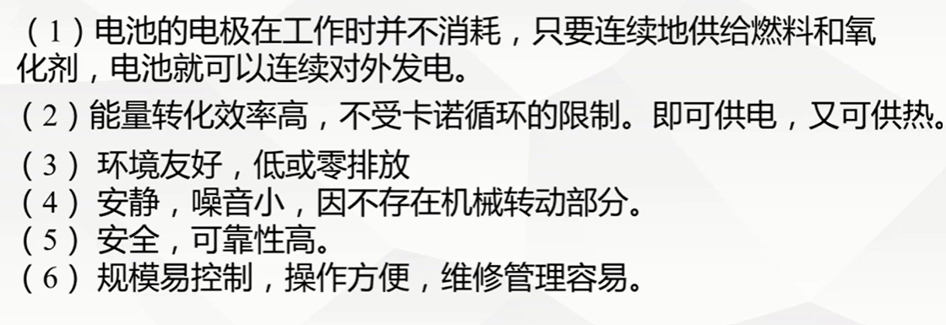

Slide 3
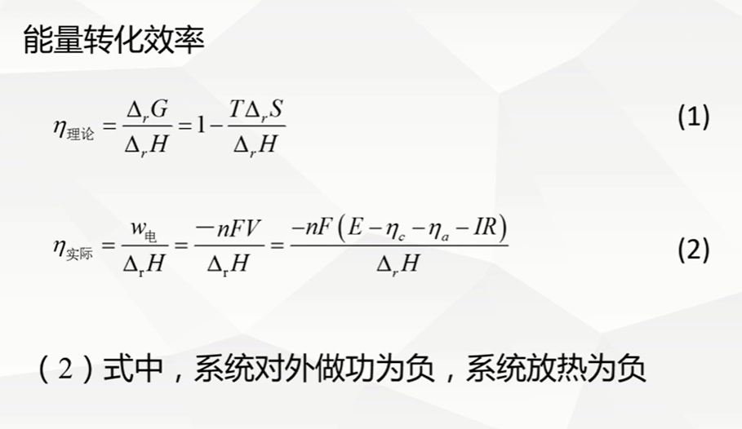

Slide 4
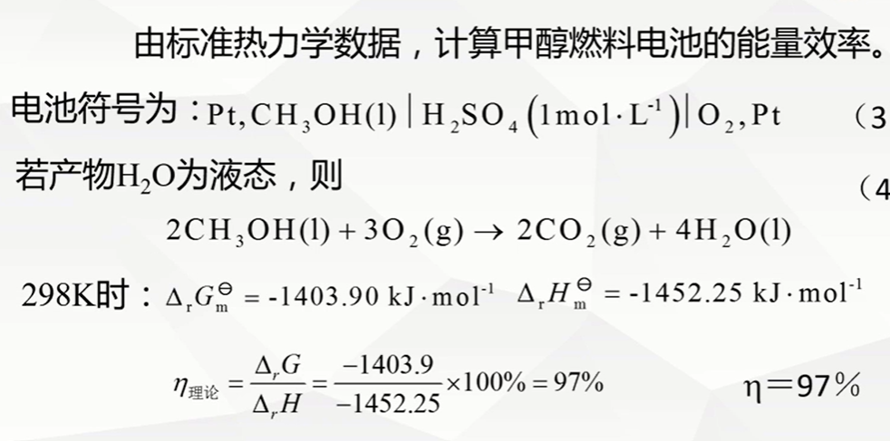

Slide 5
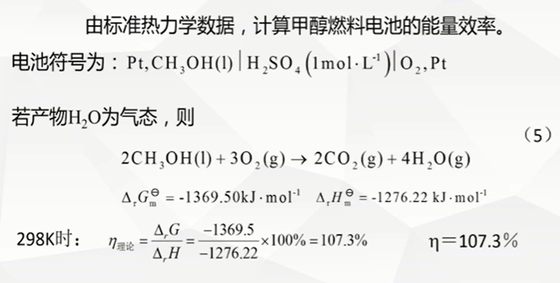
从环境中吸热

Slide 6
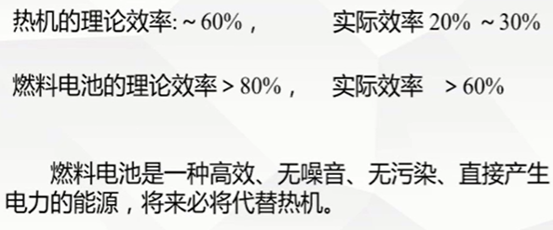

Slide 7
燃料电池研究者预计，燃料电池的发展创新将如百年前内燃机技术突破取代人力造成工业革命，也像电脑的发明普及取代人力的运算绘图及文书处理的电脑革命，又如网络通讯的发展改变了人们生活习惯的信息革命。但是一切取决于高效、低成本催化剂的研制。

Slide 8
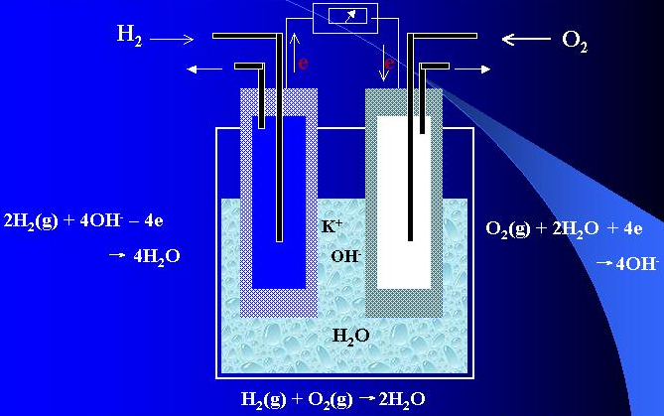
（2）燃料电池的工作原理

Slide 9
（3）FC的主要类型
按照燃料类型可以分为：直接型、间接型和再生型。
按照电解质的种类又可以分为：碱性燃料电池（AFC）、磷酸燃料电池（PAFC）、熔融碳酸盐燃料电池（MCFC）、固体氧化物燃料电池（SOFC）、质子交换膜燃料电池（PEMFC）.

Slide 10
（3.1）磷酸燃料电池（PAFC）(第一代)
燃料：煤气、天然气、甲醇等
电解质：磷酸水溶液，导电离子H⁺
氧化剂：空气
阳极：多孔质石墨（Pt催化剂）（即高分散Pt）
阴极：多孔质石墨（Pt催化剂）
工作温度：150-220℃
特点：磷酸易得，反应温和，已成为发展最快、研究最成熟的一种燃料电池。系统电效率37-42%，很适合用于分散式的热电联产系统。

Slide 11
（3.2）熔融碳酸盐燃料电池（MCFC）(第二代)
燃料：煤气、天然气、甲醇等
电解质：KLiCO₃熔融盐，导电离子CO₃²⁻
阳极：多孔质镍（不要Pt催化剂）
阴极：多孔NiO（掺锂）
工作温度：650 ℃
特点：有效利用能源，效率很高>50%，热电联产 可达80%，不需要昂贵的铂金作催化剂，结构简单，制作成本低，可以用CO作燃料。采用腐蚀性电解液，对材料的要求也高。

Slide 12
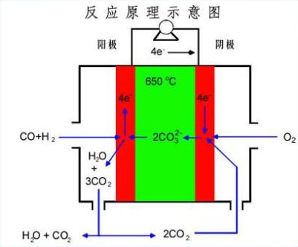
负极（阳极）：
2H₂+2CO₃²⁻-4e→2H₂O+2CO₂
正极（阴极）：
O₂+2CO₂+4e→2CO₃²⁻
总反应式：
2H₂+O₂→2H₂O
熔融碳酸盐燃料电池（MCFC）

Slide 13
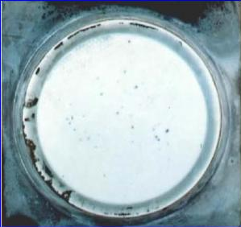
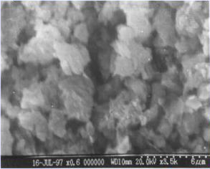
MCFC电池隔膜 隔膜剖面的微观形貌

Slide 14
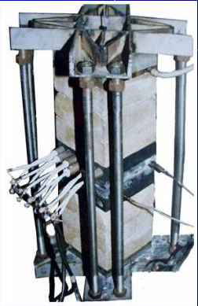
110 cm²电池试验

Slide 15
（3.3）固体氧化物燃料电池（SOFC）(第三代)
燃料：煤气、天然气、甲醇等
电解质：ZrO₂-Y₂O₃(8YSZ)（二氧化锆-三氧化钇陶瓷）
阳极：Ni-ZrO₂金属陶瓷（不要Pt催化剂）
阴极：掺镧锰酸盐
工作温度：900-1050℃
特点：有效利用能源，效率50%-65%，电池本体的构成材料全部是固体，所以没有电解质的蒸发、流淌。另外，燃料极空气极也没有腐蚀。

Slide 16
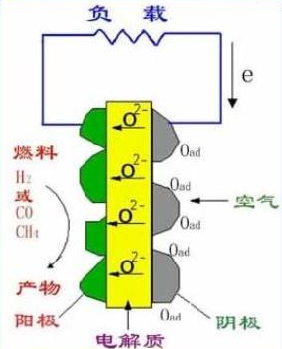
负极（阳极）：
2H₂+2O²⁻-4e→2H₂O
或CH₄+O²⁻→CO,CO₂,C₂H₄,C₂H₆
正极（阴极）：
O₂+4e→2O²⁻
总反应式：
2H₂+O₂→2H₂O
固体氧化物燃料电池（SOFC）

Slide 17
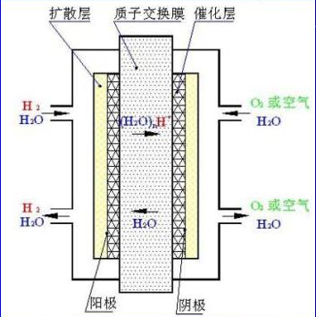
（3.4）质子交换膜燃料电池（PEMFC）
负极（阳极）：
2H₂-4e→4H⁺
正极（阴极）：
O₂+ 2H₂O +4e→4OH⁻
总反应式：
2H₂+O₂→2H₂O
质子交换膜燃料电池（PEMFC）示意图

Slide 18
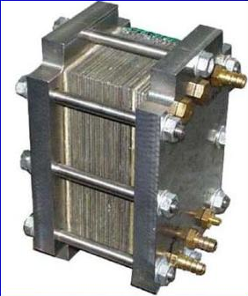
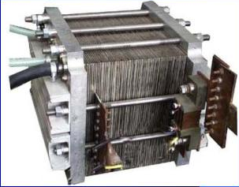
2 kW电池组 5 kW电池组

Slide 19
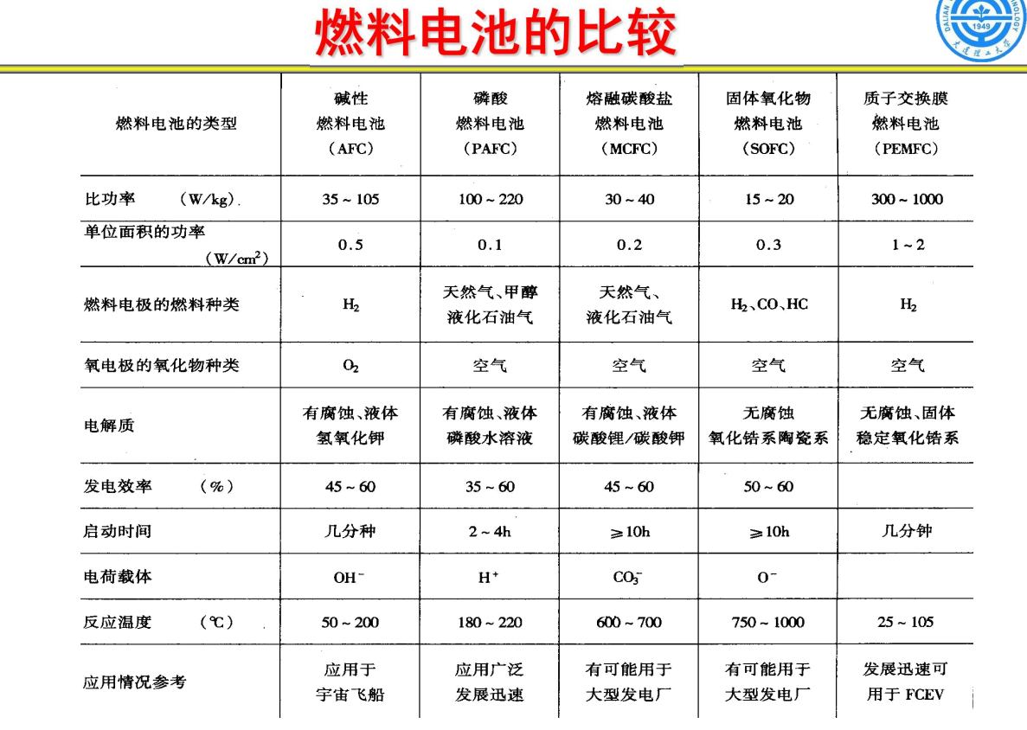

Slide 20
（4）FC的现状与发展趋势
全球部分发达国家的燃料电池产业技术瓶颈已经突破，将迎来高速成长期。预计到2026年，全球燃料电池市场规模将突破110亿美元。
1.全球燃料电池发展进入加速期。燃料电池将成为21世纪继火电、水电、核电后的第四代 发电方式。
2.全球燃料电池行业出货量持续增长。 2020年，尽管受新冠肺炎疫情的影响，但在亚太地区的拉动下，全球燃料电池出货功率仍然保持增长态势，达1318.7MW，同比增长10%。

Slide 21
（4）FC的现状与发展趋势
3.全球燃料电池产品以质子交换膜电池为主。质子交换膜电池以其更高的能量密度、较低的运行温度、启动时间短等优势，已经成为全球燃料电池应用与推广的主流技术之一。
4.近年来，我国燃料电池汽车发展迅猛，逐步形成京津冀、珠三角、长三角、成渝等产业集群，但目前仍以示范应用为主，距离规模化发展还有较大差距。

Slide 22
（4）FC的现状与发展趋势
5.燃料电池发动机、加氢站成本及氢气价格均需下降。中国工程院院士衣宝廉进一步指出，燃料电池汽车推广卡在车辆贵、加氢贵两大难关上。目前，一辆燃料电池汽车售价约是燃油车的3倍、锂离子电动汽车的1.5-2倍；加氢站建设费用高达1200万-1500万元，每公斤氢气价格高达60-80元。

Slide 23
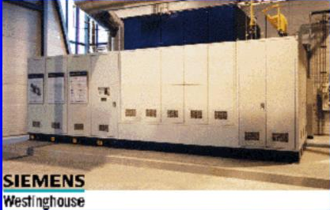
目前，Siemens Westinghouse宣布有两座250 kW SOFC示范电厂很快将在挪威和加拿大的多伦多附近建成。
图为西屋公司在荷兰
安装的SOFC示范电
厂，它可以提供
110 kW的电力和
64 kW的热，发电效
率达到46%，运行
14000 h.

Slide 24
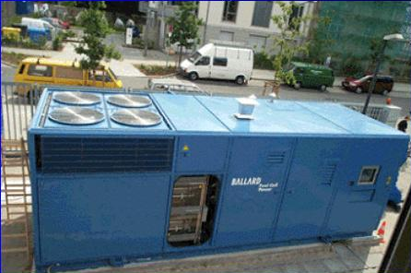
安装在柏林的250 kW PEMFC燃料电池电站

Slide 25
在Ballard公司的带动下，许多汽车制造商参加了燃料电池车辆的研制。美国至今已开发的具有代表性的运输用的燃料电池公共客车、轿车已达30多种。
虽然现在燃料电池汽车商业化的时机还未成熟，但几家公司已确定了开始批量生产的时间表。

Slide 26
（5）燃料电池汽车
近年来的燃料电池汽车开发则越来越多得融入企业行为，世界各主要汽车制造厂家及燃料电池公司几乎无不卷入这场竞争中。
美国巴拉德动力系统公司于1993年首次研制出概念车，1995年又推出新款，1997年该公司的16辆燃料电池公共汽车在美国的芝加哥和加拿大的温哥华试运行。先后与戴姆勒-奔驰、福特组成合资公司。

Slide 27
德国戴姆勒-奔驰公司：
1994年，NeCarⅠ,NeCarⅡ，多用途车，采用25千瓦的质子交换膜燃料电池组，最高时速110英里。
1997年5月，燃料电池公共汽车，34座位24站位，采用10×25千瓦质子交换膜燃料电池，以氢为燃料，行程250公里。
1997年9月，推出NeCarⅢ，A级轿车，装有燃料转化装置，可以使用甲醇为燃料。

Slide 28
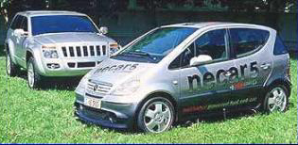
戴姆勒-克莱斯勒公司2000年，已经开发出以甲醇为燃料的燃料电池汽车“NECAR5”和“Jeep Commander 2”。NECAR5是1997年开发NECAR3的后续产品。

Slide 29
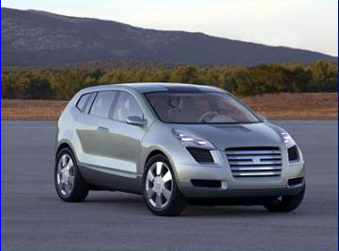
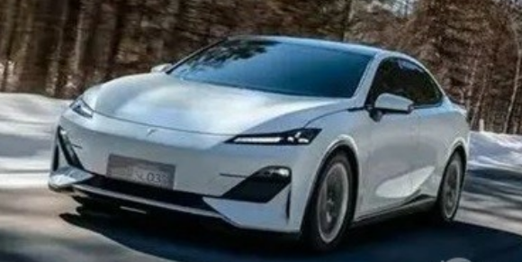
通用氢燃料电池车
Sequel(2005)
长安深蓝SL03的氢燃料电池版续航730公里

Slide 30
目前大多数燃料电池汽车开发商的注意力比较集中在甲醇上。使用甲醇需安装转化装置，会增加成本，但好处不少。
首先，甲醇液体燃料使用方便，能利用现有的基础设施，如现在美国加州已经有用于内燃机的M100（100%甲醇），M85和M75甲醇燃料供应；
其次，甲醇含碳比汽油和柴油少，更易于转化，效率更高，约为80%。

Slide 31
第三，使用甲醇二氧化碳排放较少，甲醇的生产可来自再生能源（如生物质能），这更有利于环保。
与甲醇相比，汽油的转化工艺比较复杂，且效率较低，但它在现有基础设施利用和生产上具有一定优势，因此仍有公司在研究，如美国的Arthur D. Little就在1997年开发出使用汽油的燃料电池。

Slide 32
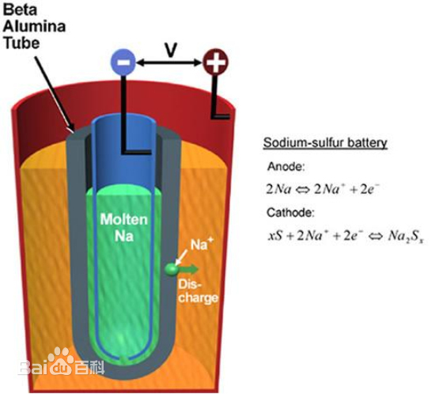
3.6 其他电池
3.6.1 钠硫电池

Slide 33
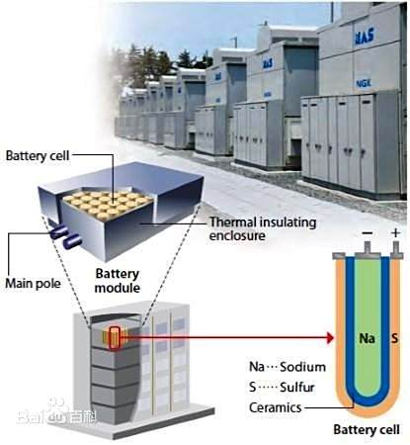
3.6.1 钠硫电池

Slide 34
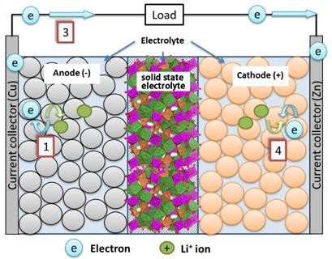
3.6.2 固态锂电池
Solid-State Lithium-ion Batteries

Slide 35
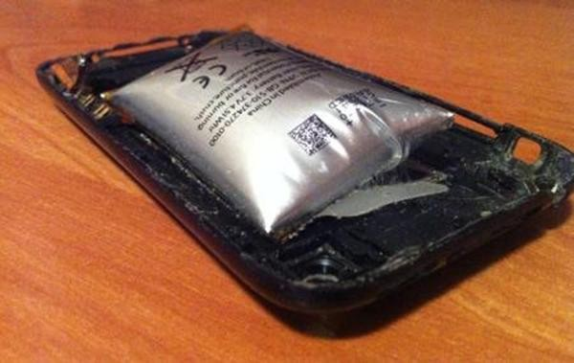
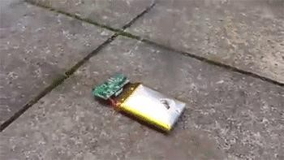
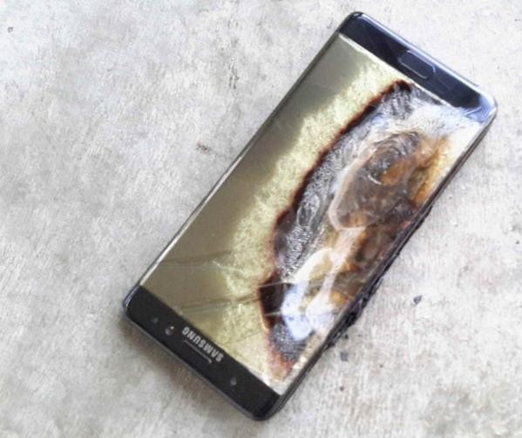
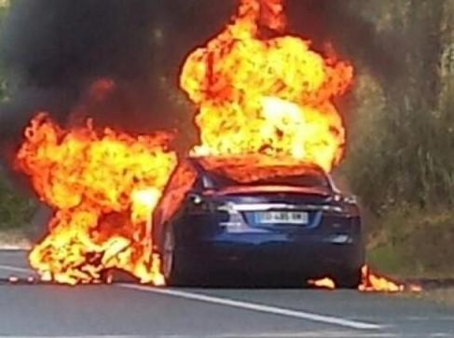
电池的安全性问题
电池放气鼓包
电池燃烧爆炸
三星Note 7
Tesla轿车

Slide 36
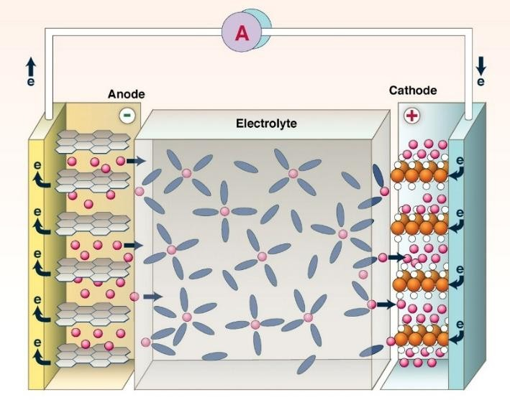
全固态--让梦想照进现实
全固态锂离子电池
液态锂离子电池

Slide 37
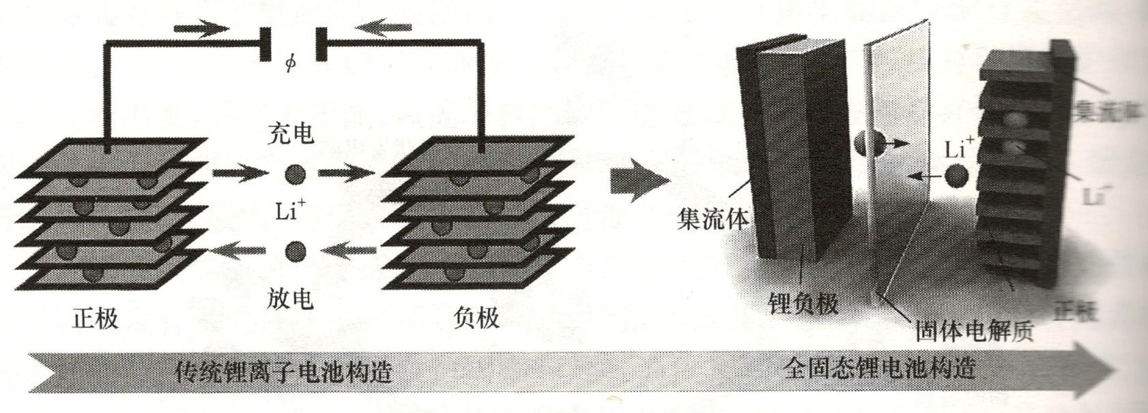
全固态锂电池
“全固态锂二次电池”是一种在工作温度区间内所使用的电极和电解质 材料均呈固态，不含任何液态组份的锂电池，简称为“全固态锂电池”。
“全固态”跟“固态”、“半固态” 、“准固态” 、“凝胶” 、“混 合固液”名词 等是不一样的。

Slide 38
全固态锂电池的优点
安全性高；
能量密度高；
工作温度范围宽，最高工作温度可达300度以上；
具有柔性优势，未来可用于智能穿戴和可植入式医疗设备等；
全固态电池技术是电池小型化，薄膜化的必经之路；
全固态锂电池没有液态电解液和隔膜，回收再利用也较为便利。

Slide 39
全固态锂电池的构造

Slide 40
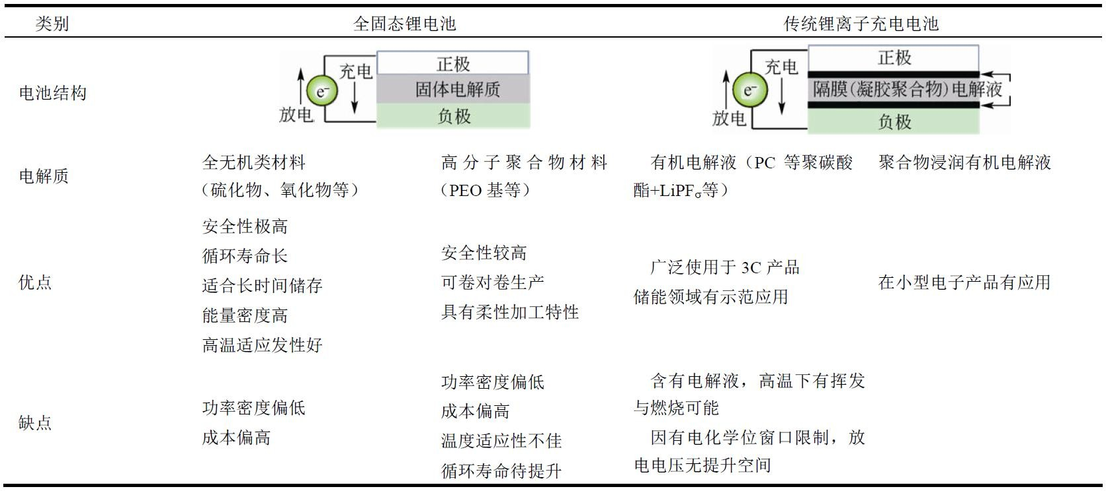
Characteristic comparison of various kinds of lithium-based secondary cells
不同类型锂基电池的特性比较

Slide 41
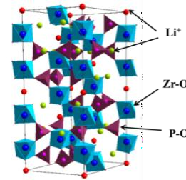
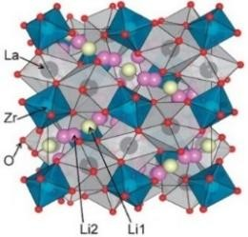
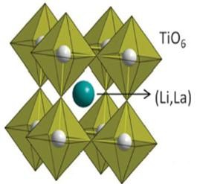
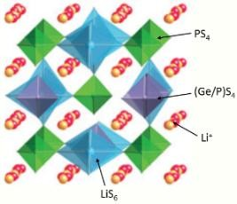
常用的无机陶瓷电解质
材料种类 | 材料体系 | 晶体结构 | 效能
 |  |  | 离子电导率 | 稳定性 | 机械性能
磷酸盐: NASICON LISICON | LiZr(PO₄)₃ ^{Li}1.3^{Al}0.3^{Ti}1.7^{(PO}4⁾3 |  | 中等 | 普通 | 好
石榴石型 氧化物 | Li₇La₃Zr₂O₁₂ ^{Li}7-x^{La}3^{Sn}2-x^{Nb}x^{O}12 |  | 高 | 好 | 中等
钙钛矿型 氧化物 | ^{Li}3x^{La}(2/3)-x^{TiO}3 |  | 高 | 差 | 好
硫化物 | Li₁₀GeP₂S₁₂ Li₇P₃S₁₁ |  | 很高 | 差 | 差
8

Slide 42
常用的有机聚合物电解质
Material systems | Compositio n | Examples | Performances
 |  |  | Ionic conductivity | Stability | Mechanical properties
All-solid- state | Lithium salt + polymers | LiTFSI + PEO | low | good | ordinary
Gel state | Lithium salt + polymers + plasticizer | LiPF6+PVDF+ EC/DEC | Very high | ordinar y | bad

Slide 43
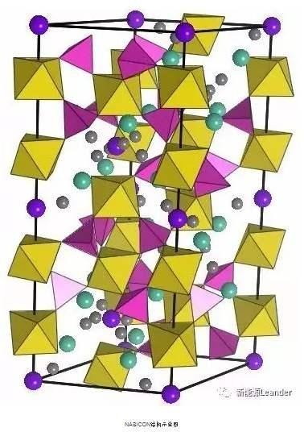
NASICON结构型固体电解质
NASICON是sodium super ion conductors 的 缩写，称为钠快离子导体。这类化合物的化 学式通式为M[A₂B₃O₁₂]。
1976年，Goodenough合成了Na₃Zr₂Si₂PO₁₂
就是NASICON型的钠离子导体。
研发的锂离子固体电解质： Li₂O-Al₂O₃-TiO₂-P₂O₅（LATP） Li₂O-Al₂O₃-GeO₂-P₂O₅（LAGP）

Slide 44
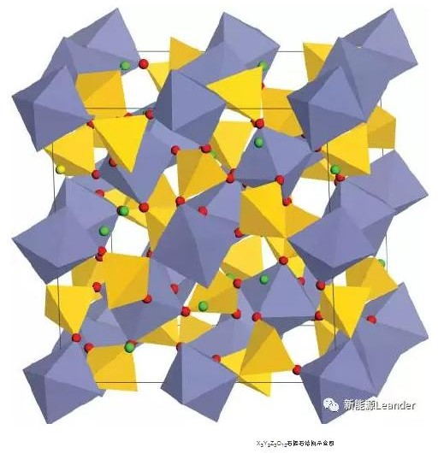
石榴石结构型固体电解质
石榴石型化合物是成分复杂的岛状 硅酸盐材料，理想的化学式通式为： X₃Y₂ (SiO₄)₃ ，属于菱方晶系。
锆系石榴石 Li₇La₃Zr₂O₁₂ （LLZ） 是一类研究比较多的化合物。

Slide 45
全固体锂电池的问题
固态电解质材料的离子电导率偏低 ；
全固态锂电池固-固界面阻抗大；
大电流充放电极化大，功率密度较低；
全固态电池的倍率性能整体偏低，难以实现电池的快速充电；
金属锂电极表面存在粉化问题，导致循环性能下降。

Slide 46
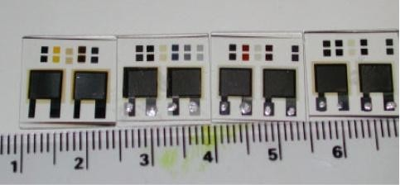
薄膜型全固态锂电池
大容量聚合物全固态锂电池
大容量无机全固态锂电池
采用激光脉冲沉积（PLD）制备的
全固态薄膜电池

Slide 47
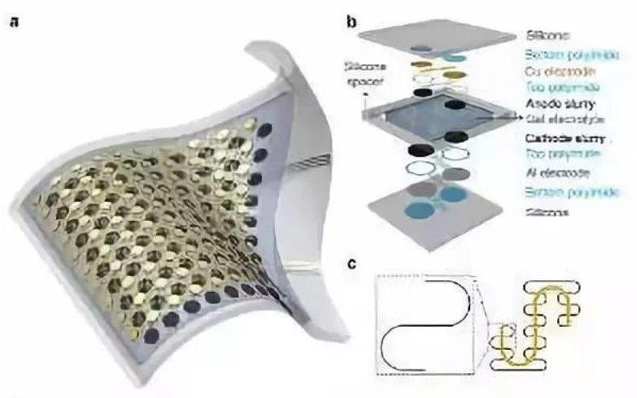
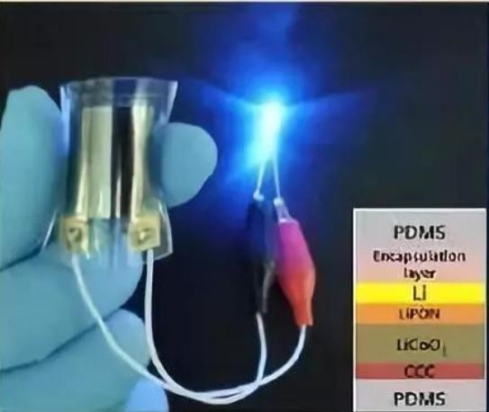
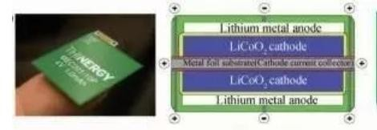
柔性全固态锂电池
韩国KAIST制备的典型叠层结构的柔性全固态锂电池

Slide 48
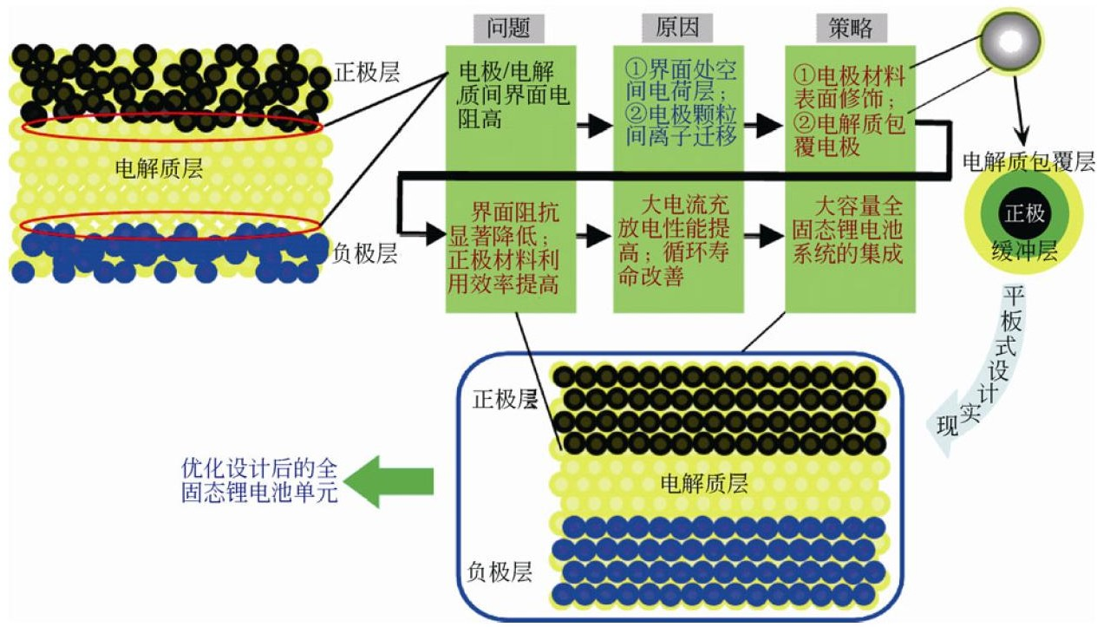
基于无机材料的全固态电池的设计与构建思路
The design and construction of all-solid-state lithium cells based on inorganic materials

Slide 49


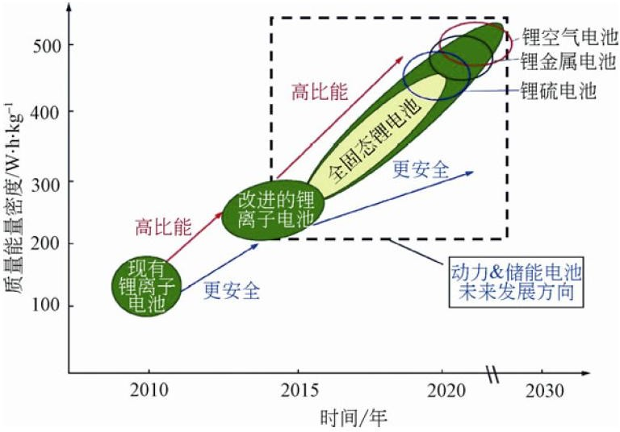
展望

Slide 50
本章小结
1、一次电池（锌锰电池）；
2、二次电池（铅酸蓄电池、锂离子电池）；
3、燃料电池（各种类型）

